Slide 1
FaS
KakaoTalk

Slide 2
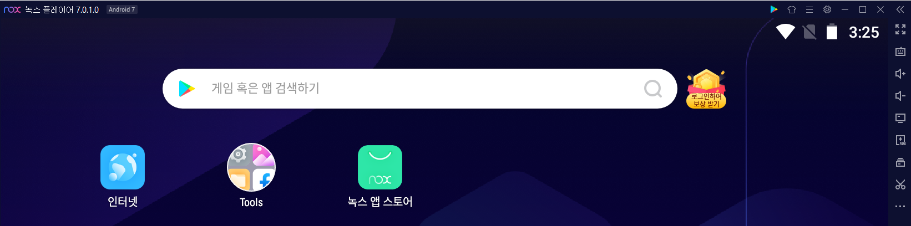
Nox adb 이용하여 앱 데이터 추출
1. Nox 앱플레이어 설치 및 실행
Nox : PC 안드로이드 애뮬레이터 → 루팅 쉽게 가능
설치 → https://kr.bignox.com/

Slide 3
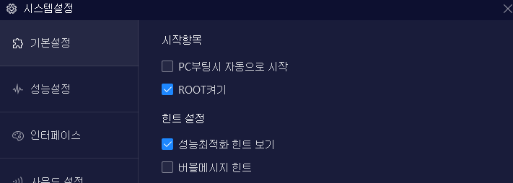
Nox adb 이용하여 앱 데이터 추출
2. 시스템 설정에서 ‘ROOT 켜기‘ 체크

Slide 4
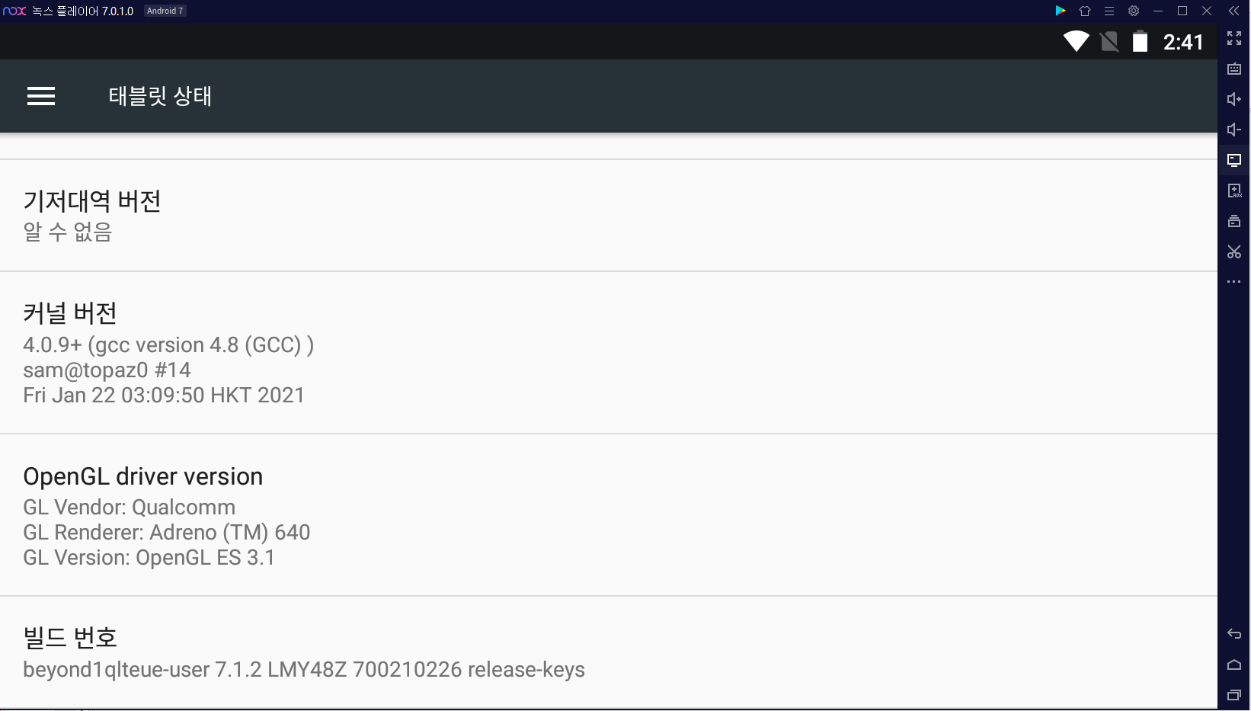
Nox adb 이용하여 앱 데이터 추출
3. USB 디버깅 모드 설정
Tools > 설정 > 태블릿 정보
빌드번호 연타
→ ‘개발자가 되셨습니다‘ 라고 뜨면 멈춘다.

Slide 5
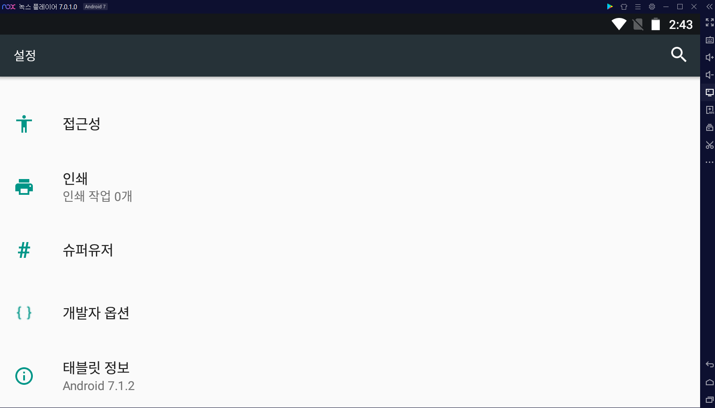
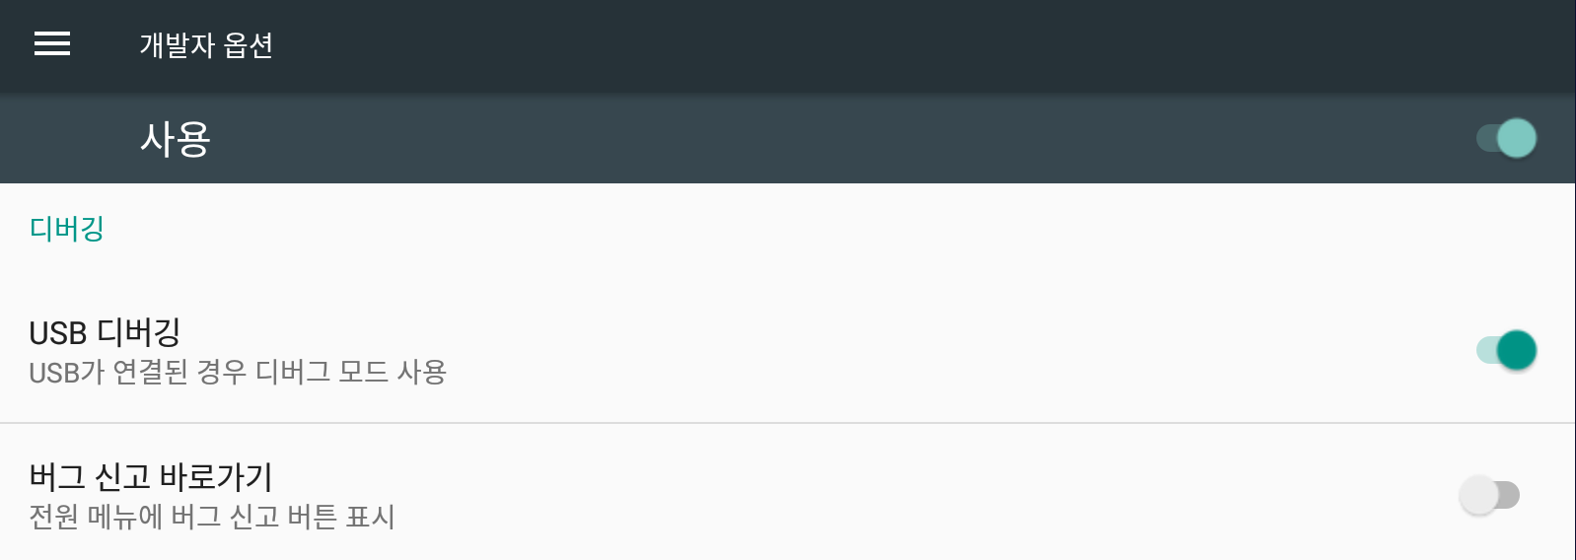
Nox adb 이용하여 앱 데이터 추출
3. USB 디버깅 모드 설정
뒤로 가면 ‘개발자 옵션’ 이 나타난다.
개발자 옵션에서 USB 디버깅 모드를 설정한다.

Slide 6
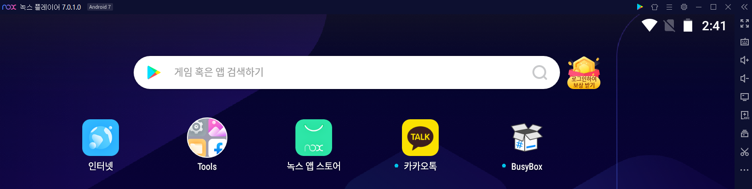
Nox adb 이용하여 앱 데이터 추출
4. 카카오톡 설치
녹스 앱 스토어에서 카카오톡을 설치하고 로그인하여 데이터를 연동한다.

Slide 7
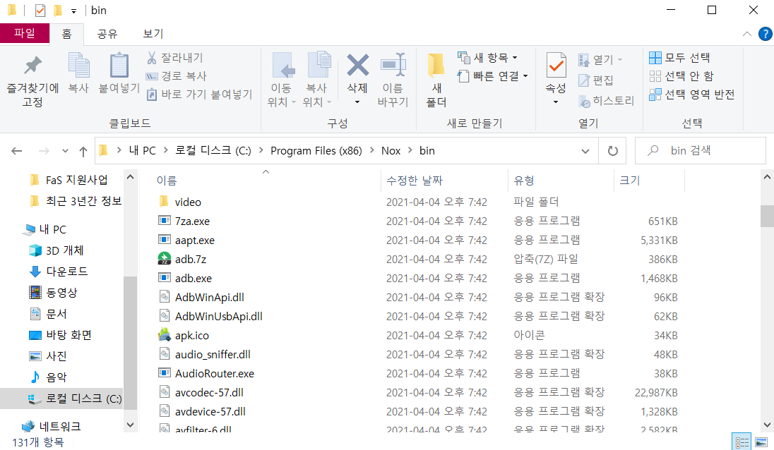
Nox adb 이용하여 앱 데이터 추출
5. adb.exe 위치 확인
C:\Program Files (x86)\Nox\bin 위치에 adb.exe가 있는 것을 확인한다.

Slide 8
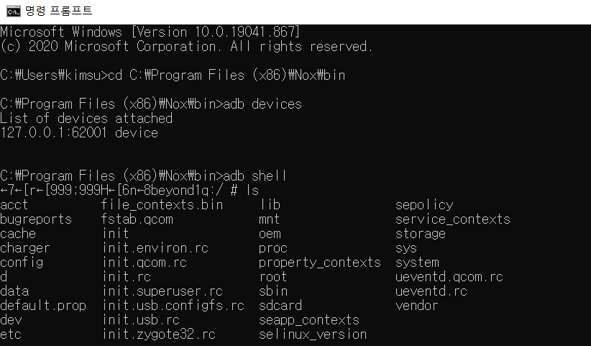
Nox adb 이용하여 앱 데이터 추출
6. adb 이용하여 앱 데이터 추출
nox 앱플레이어 실행 중인 상태에서
cmd 실행
adb.exe 위치로 이동
→ cd C:\Program Files (x86)\Nox\bin
녹스 장치 연결 확인
→ adb devices
4) adb shell 들어가기
5) ls로 어떤 파일 있는지 확인

Slide 9

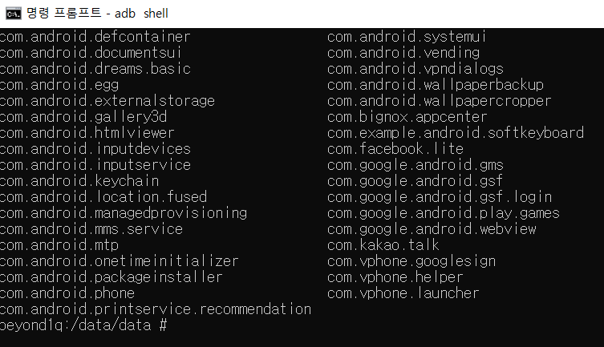
Nox adb 이용하여 앱 데이터 추출
6. adb 이용하여 앱 데이터 추출
6) data/data로 이동 (앱 패키지 저장 장소)
7) com.kakao.talk (카카오톡 패키지 이름) 있는지 확인

Slide 10
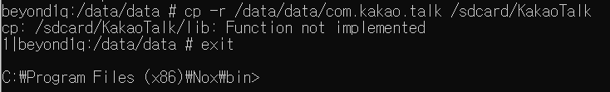
Nox adb 이용하여 앱 데이터 추출
6. adb 이용하여 앱 데이터 추출
8) com.kakao.talk을 sdcard 에 복사한다.
cp –r /data/data/com.kakao.talk /sdcard/KakaoTalk
9) exit으로 adb shell 빠져나오기

Slide 11
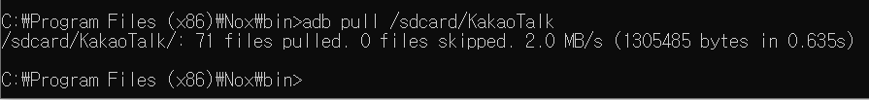
Nox adb 이용하여 앱 데이터 추출
6. adb 이용하여 앱 데이터 추출
10) adb pull로 데이터 추출
→ adb pull /sdcard/KakaoTalk

Slide 12
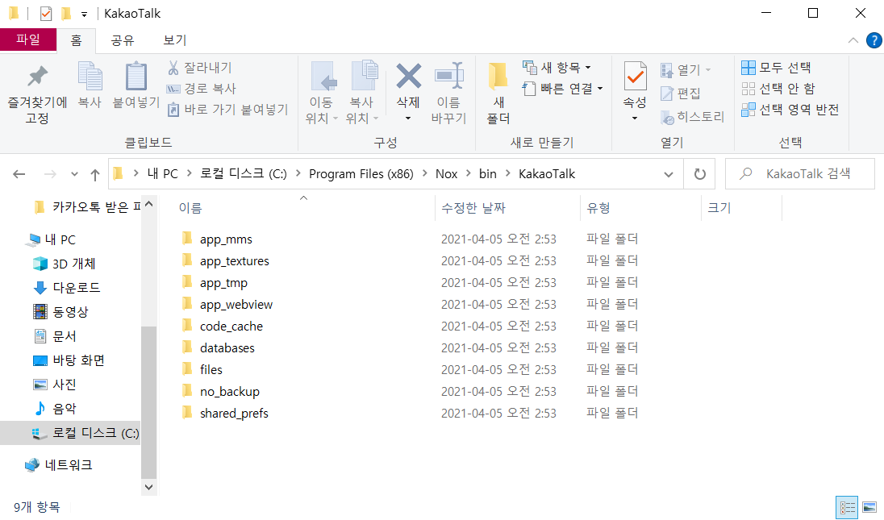
Nox adb 이용하여 앱 데이터 추출
6. adb 이용하여 앱 데이터 추출
C:\Program Files (x86)\Nox\bin 위치에 KakaoTalk 폴더 생김
→ 카카오톡 데이터 추출 성공!

Slide 13
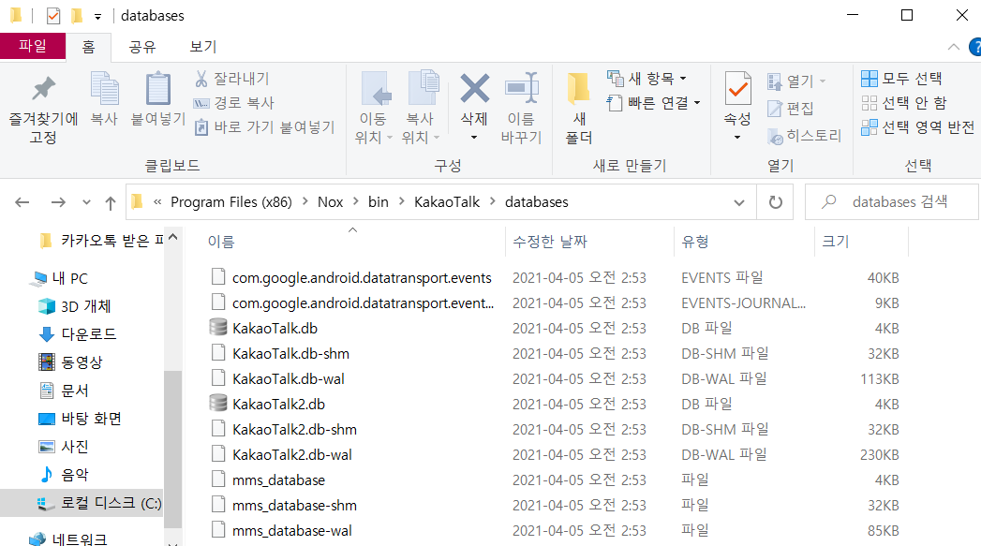
KakaoTalk 데이터 확인
databases 폴더 안에 KakaoTalk.db와 KakaoTalk2.db 확인

Slide 14
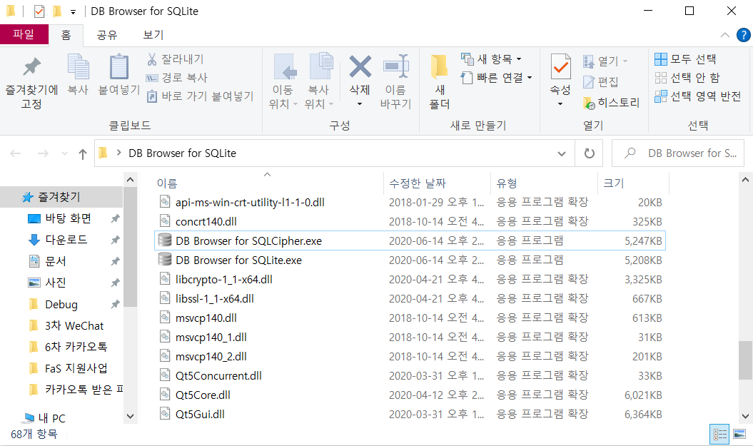
KakaoTalk 데이터 확인
database GUI인 DB Browser for SQLCipher 설치 후 실행

Slide 15
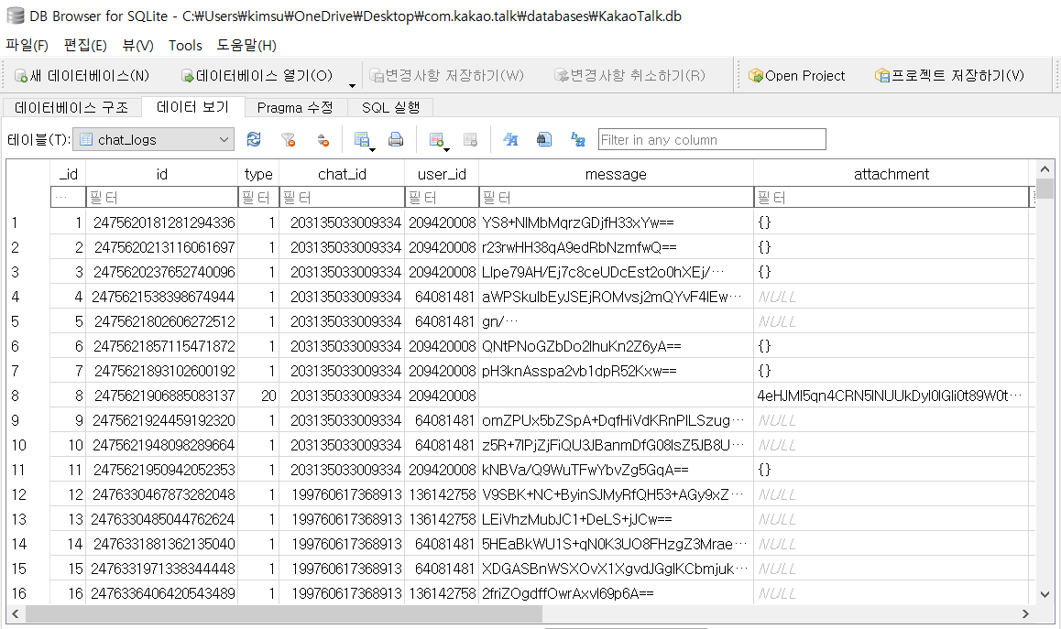
KakaoTalk 데이터 확인
KakaoTalk.db 열기
데이터 보기 > chat_logs 테이블
메시지 string 암호화인 것 확인

Slide 16
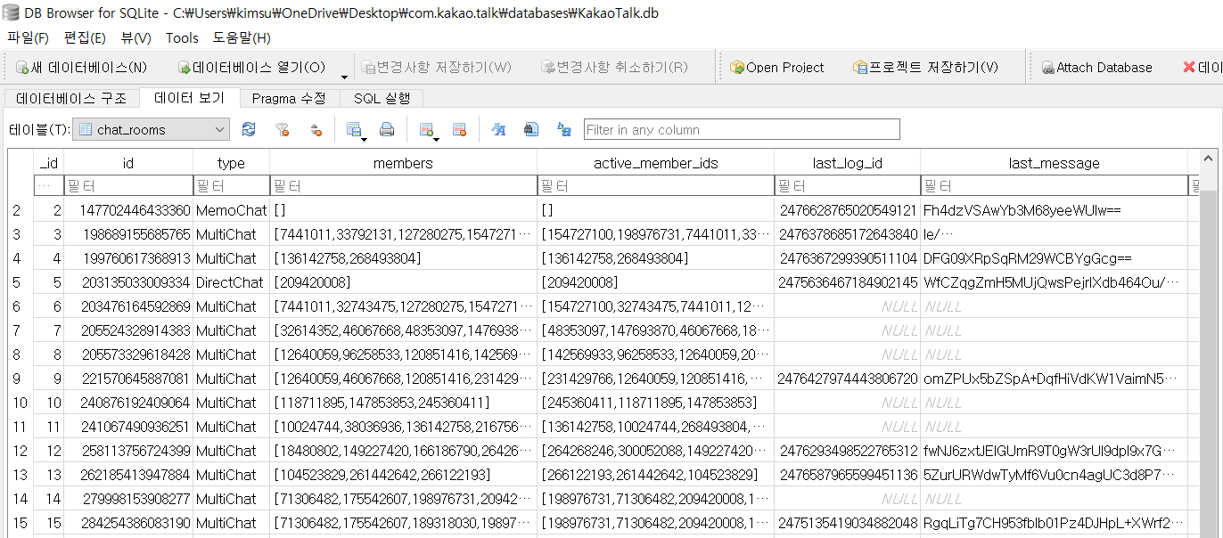
KakaoTalk 데이터 확인
KakaoTalk.db의 chat_rooms 테이블
채팅방에서의 마지막 메시지 암호화

Slide 17
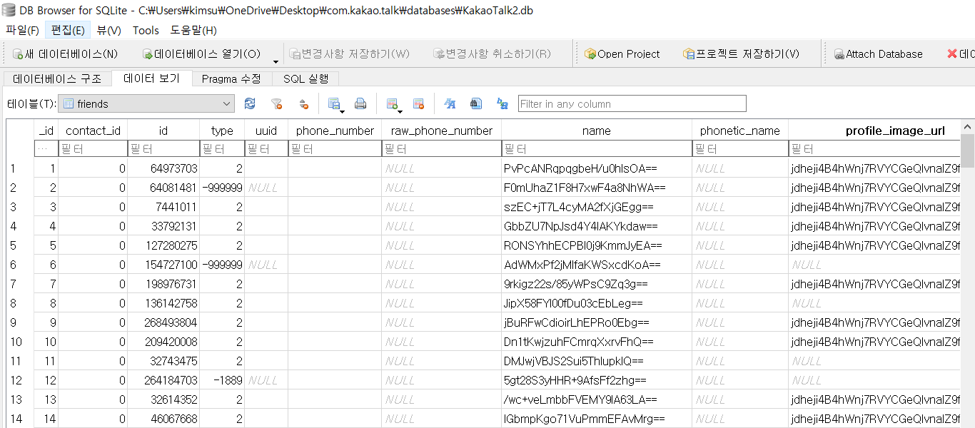
KakaoTalk 데이터 확인
KakaoTalk2.db의 friends 테이블
친구 이름 암호화

Slide 18
KakaoTalk 실습 – 복호화 프로세스 정리
암호 키 생성
복호화
password :
[16, 08, 09, 6f, 02, 17, 2b, 08, 21, 21, 0a, 10, 03, 03, 07, 06 ]
salt :
(‘extr.ursra’ + userId)[0:16]
Encrypted message
IV :
[ 0f, 08, 01, 00, 19, 47, 25, dc, 15, f5, 17, e0, e1, 15, 0c, 35 ]
Decoded
message
password
salt
PBEWITHSHAAND256BITAES-CBC
iteration : 2
AES-CBC-PKCS5padding
IV
dkeysize : 32
PBEkey
Decrypted message

Slide 19

KakaoTalk 실습 – 메시지 복호화 코딩
pycryptodome 파이썬 라이브러리 설치
cmd 열기
pip install pycryptodome
2. 사용할 라이브러리

Slide 20
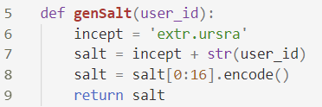
KakaoTalk 실습 – 메시지 복호화 코딩
3. salt 함수 구현
salt :
(‘extr.ursra’ + userId)[0:16]

Slide 21
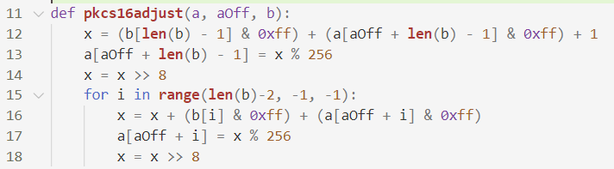
KakaoTalk 실습 – 메시지 복호화 코딩
4. PBEWITHSHAAND256BITAES-CBC 구현

Slide 22
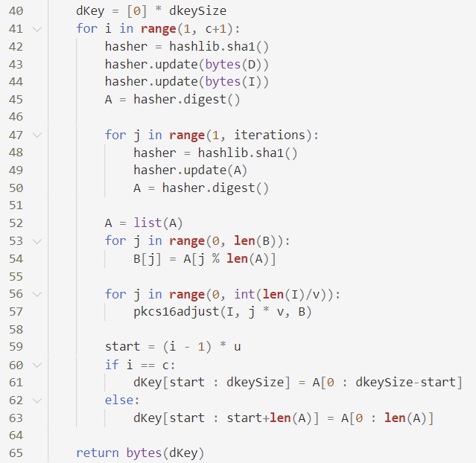
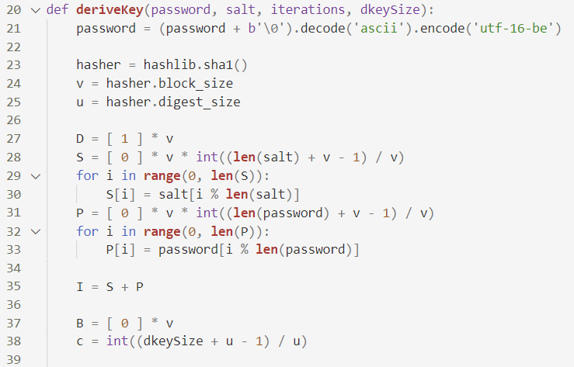
KakaoTalk 실습 – 메시지 복호화 코딩
4. PBEWITHSHAAND256BITAES-CBC 구현

Slide 23
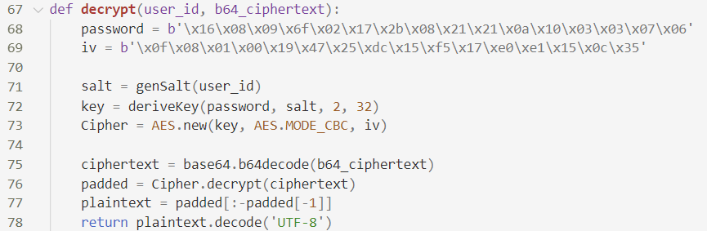
KakaoTalk 실습 – 메시지 복호화 코딩
5. decrypt 구현
password : [16, 08, 09, 6f, 02, 17, 2b, 08, 21, 21, 0a, 10, 03, 03, 07, 06 ]
IV : [ 0f, 08, 01, 00, 19, 47, 25, dc, 15, f5, 17, e0, e1, 15, 0c, 35 ]
genSalt로 salt 구하고, deriveKey로 key 구한다.
AES-CBC 모드 설정, key와 iv 삽입
암호문 디코딩
복호화
pkcs5 padding 없애기

Slide 24
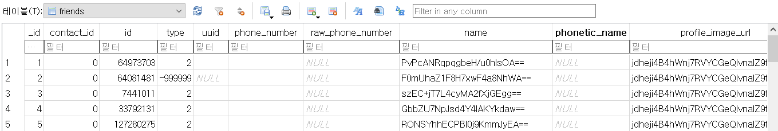

KakaoTalk 실습 – 메시지 복호화
KakaoTalk2.db의 friends 테이블 → id에 따른 name 복호화하기
id = “64081481”
name = “F0mUhaZ1F8H7xwF4a8NhWA==“

Slide 25
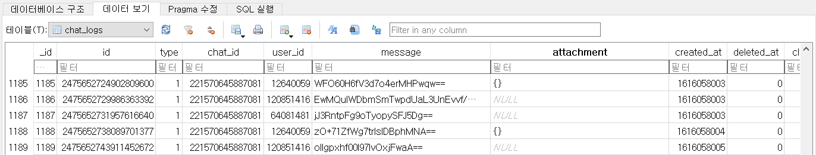

KakaoTalk 실습 – 메시지 복호화
KakaoTalk.db의 chat_logs 테이블 → message 복호화하기
user_id = “64081481”
message = “jJ3RntpFg9oTyopySFJ5Dg==“

Slide 26
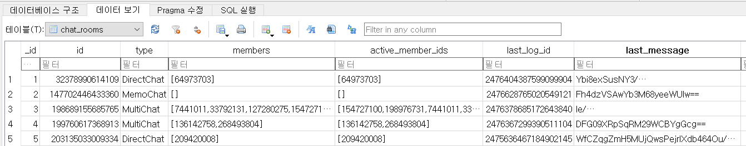
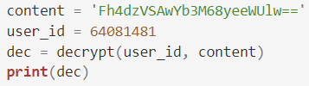
KakaoTalk 실습 – 메시지 복호화
KakaoTalk.db의 chat_rooms 테이블 → last_message 복호화하기
members 없다 → 나와의 채팅
user_id = “64081481”
last_message = “Fh4dzVSAwYb3M68yeeWUlw==“

